Slide 1

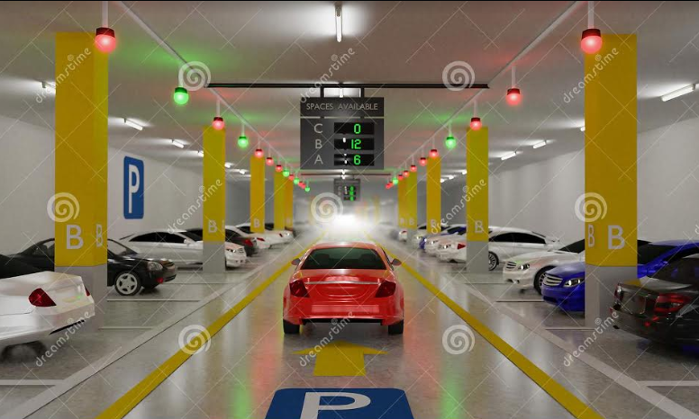
Estacionamento Inteligente
Técnicas de Programação
Equipe:
Chayanne Barbosa dos Santos
20171610017
Elayne Cristina Lino Donato
20172610020
João Pessoa, 17 de agosto de 2019
Notes:
Essa aula será sobre a primeira lei da termodinâmica

Slide 2
Estacionamento Inteligente
Sumário
Introdução e objetivo
Interface do proprietário (Qt creator)
Interface do cliente (Web site)
Circuito (TinkerCad)
Materiais utilizados
Protótipo
Comunicação
Código (Arduino,Qt, JavaScript,CSS,HTML)
Técnicas de Programação

Slide 3
Estacionamento Inteligente
Introdução
O nosso dia a dia tem sido cada vez mais corrido. São inúmeros compromissos e informações que recebemos a todo momento. O tempo tem sido cada vez mais precioso, e o tempo que perdemos ao tentar estacionar devido a falta de sinalização ou até mesmo pela falta de vaga, tem sido desperdiçado. Pensando nisso surgiu o estacionamento inteligente.

Slide 4
Estacionamento Inteligente
Objetivo
Ganhar tempo e praticidade quando o assunto é estacionar
Otimizar o campo de visão nos estacionamentos
Criar uma plataforma de acompanhamento dos clientes
Contabilizar os números de carros do estacionamento
Técnicas de Programação

Slide 5
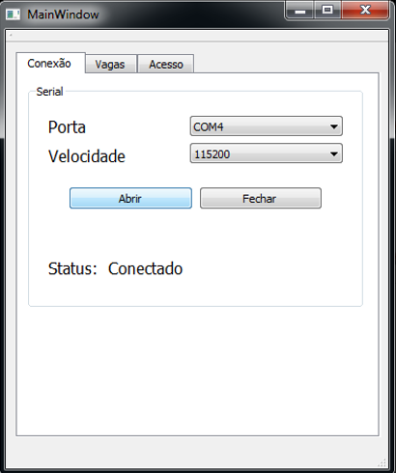
Estacionamento Inteligente
Interface do proprietário - Conexão

Slide 6
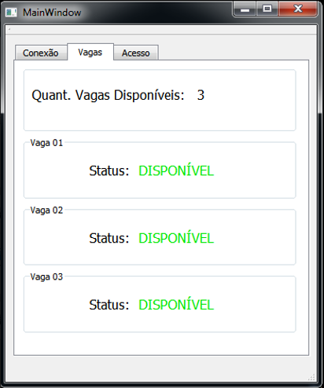
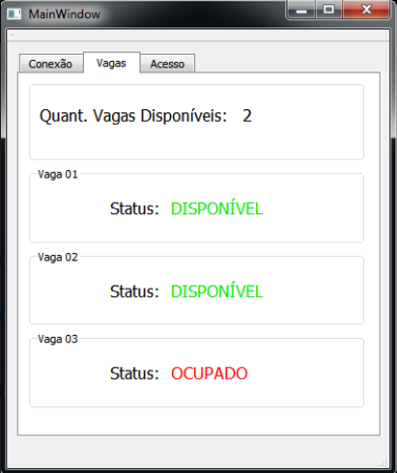
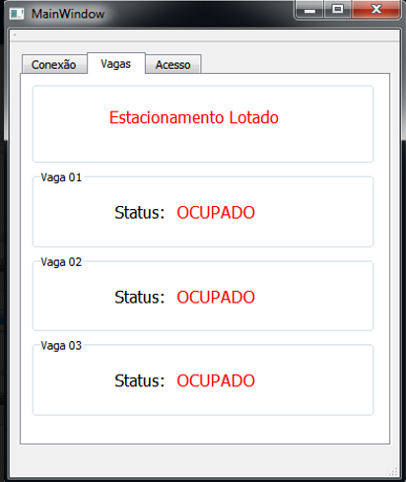
Estacionamento Inteligente
Interface do proprietário - Vagas

Slide 7
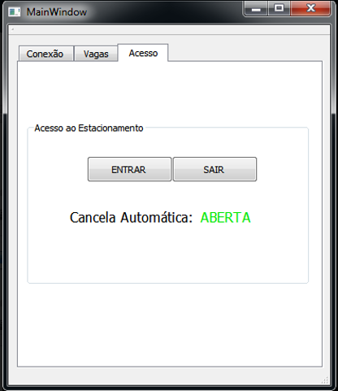
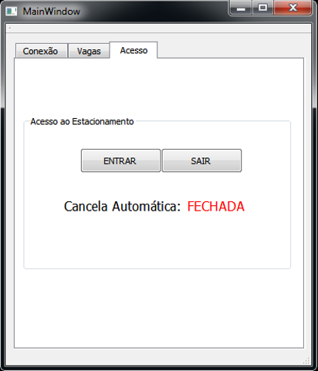
Estacionamento Inteligente
Interface do proprietário - Acesso

Slide 8
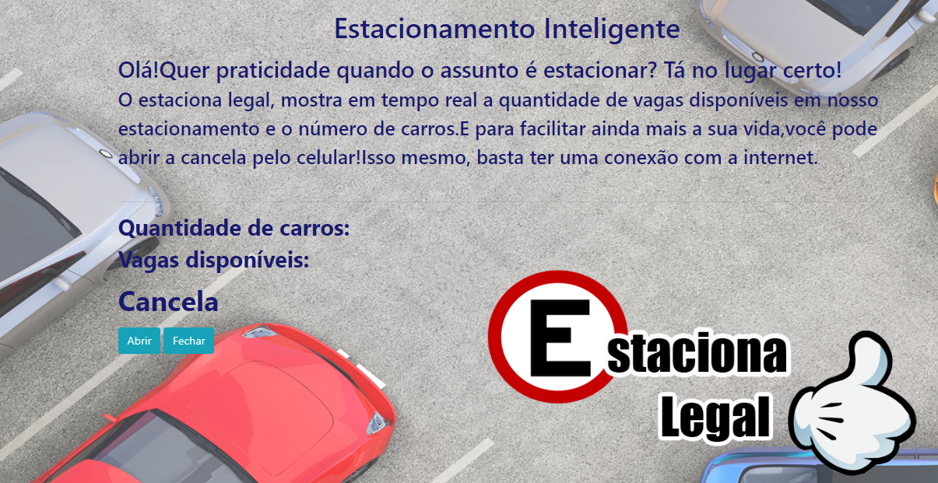
Estacionamento Inteligente
Interface do usuário

Slide 9
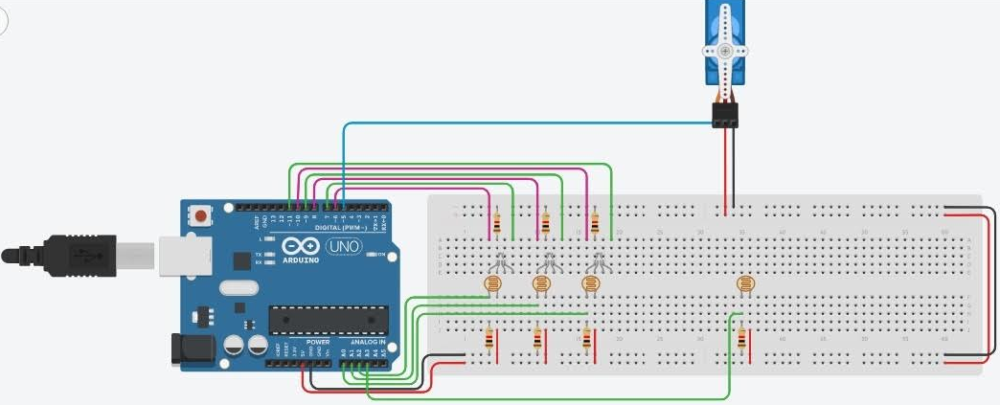
Estacionamento Inteligente
Circuito

Slide 10
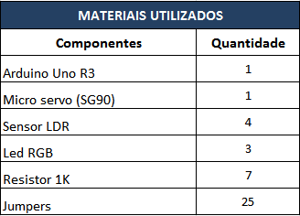
Estacionamento Inteligente

Slide 11
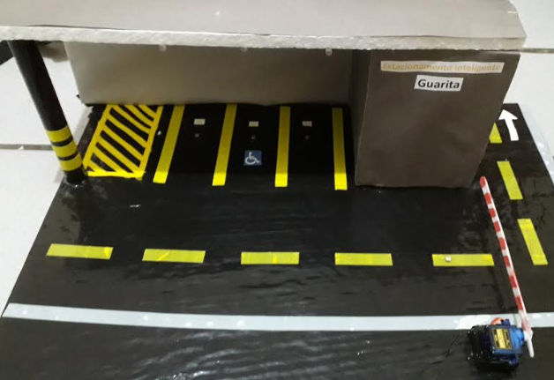
Estacionamento Inteligente
Protótipo

Slide 12
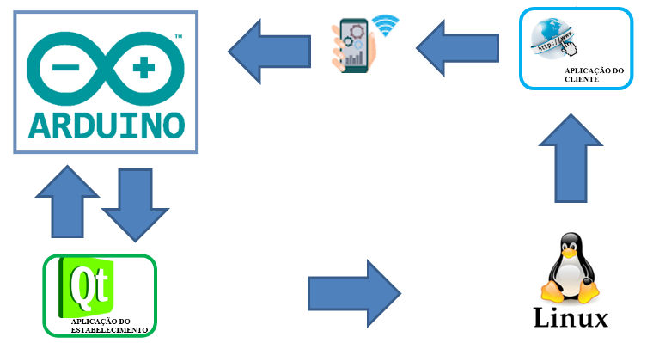
Estacionamento Inteligente
Comunicação

Slide 13
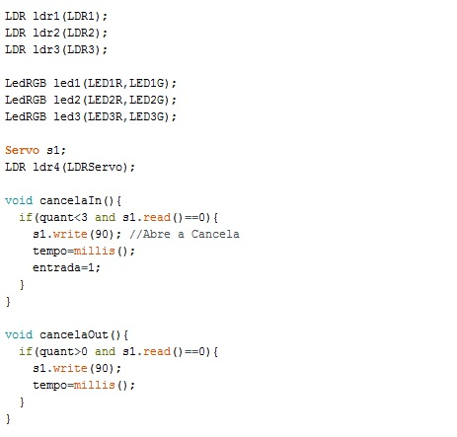
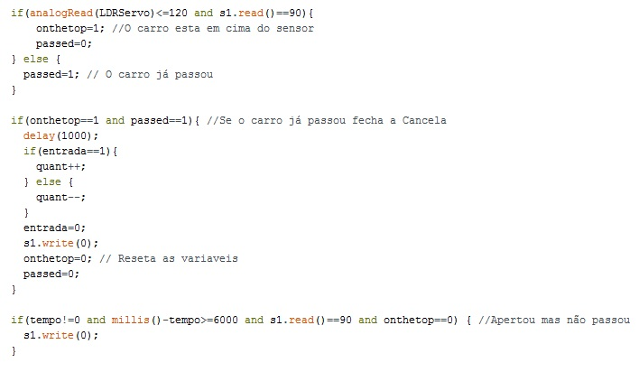
Estacionamento Inteligente
Código Arduino – Objetos e Acesso

Slide 14
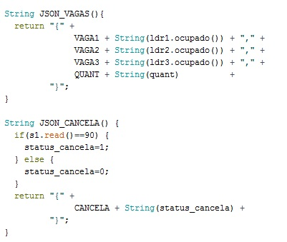
Estacionamento Inteligente
Código Arduino – JSON

Slide 15
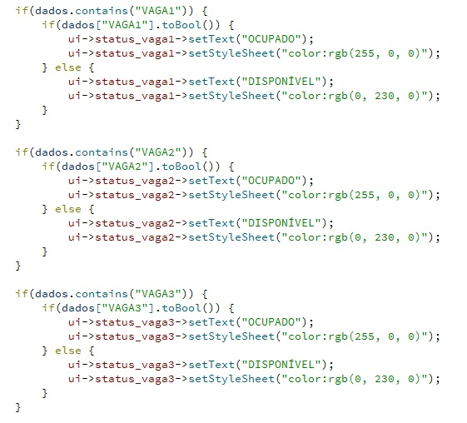
Estacionamento Inteligente
Código QT - Vagas

Slide 16
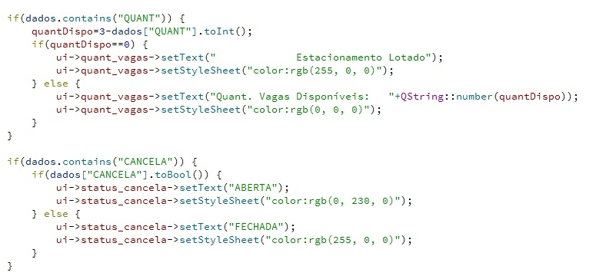
Estacionamento Inteligente
Código QT - Quantidade e Cancela

Slide 17
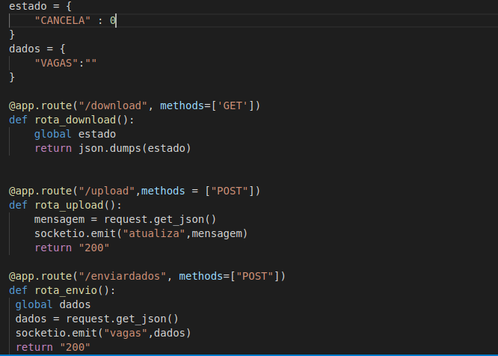
Estacionamento Inteligente
Código Web – Rotas e JSON

Slide 18
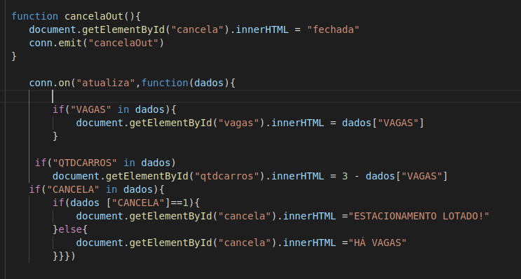
Estacionamento Inteligente
Código Web – Coletando informações

Slide 19
Estacionamento Inteligente
Obrigada pela atenção!!!

